Slide 1


Mobile health

Slide 2
Roadmap eGezondheid 2015-2019
Einde 2012: organisatie van een Rondetafelconferentie over de prioriteiten inzake informatisering van de gezondheidszorgsector
Deelname van ongeveer 300 personen uit de sector
Resultaat: Roadmap eGezondheid met concrete doelstellingen voor de volgende 5 jaar
2015: actualisering van de Roadmap eGezondheid: Roadmap 2.0

Slide 3
Roadmap eGezondheid 2015-2019
Principes
  samenwerking: coalition of the willing
  betrokkenheid van alle stakeholders
  responsabilisering van alle stakeholders
  betrouwbare basisdiensten en business continuity acties
  vereenvoudiging waar mogelijk
  klemtoon op concrete resultaten eerder dan op eeuwigdurende discussies
  gestage vooruitgang door SMART doelstellingen en actiepunten
  multidisciplinaire aanpak, miv vorming en financiële aspecten
  basis voor synergieën noodzakelijk voor een kwalitatief hoogstaande en betaalbare gezondheidszorg

Slide 4

Detail op www.plan-egezondheid.be

Slide 5
Actie 19: Mobile Health (mHealth)
Doelstellingen 2019
  betere gezondheid en comfort realiseren in de Belgische gezondheidszorg door het faciliteren van effectieve en efficiënte zorgondersteuning die gebruik maakt van mHealth-toepassingen
  kader creëren in de zorgsector om mHealth-toepassingen juridisch, financieel en organisatorisch te integreren in de bestaande en nieuwe zorgafspraken
  diensten van het eHealth-platform mobiel beschikbaar maken
  kwaliteit en toegankelijkheid van mHealth ondersteunen
  ondersteuning van de zorg die gebruik maakt van m-Health toepassingen

Slide 6
mHealth: soorten apps en wearables
Apps gericht op communicatie, bvb
  apps waarmee patiënten on line en rechtstreeks vragen kunnen stellen aan een zorgverstrekker (telecoaching)
  apps waarmee patiënten kunnen antwoorden op vragen van onderzoekers
  apps waarmee patiënten toegang kunnen hebben tot hun elektronisch patiëntendossier
Apps die dienst doen als referentiewerk voor gezondheidsinformatie (voor zorgverstrekkers en/of patienten)
Trainingsapps: apps gebruikt voor (permanente) vorming van zorgverstrekkers en/of patienten

Slide 7
mHealth: soorten apps en wearables
Monitoringapps en -wearables: apps en wearables die gezondheidsparameters meten, registreren en/of doorsturen
Apps en wearables voor zelfmanagement op het vlak van gezondheid
Medische hulpmiddelen: apps en wearables gebruikt voor diagnostische of therapeutische doeleinden

Slide 8
Medisch hulpmiddel
elk(e) instrument, apparaat, software, substantie of ander middel
met inbegrip van elk hulpmiddel of software nodig voor zijn goede werking
dat, afzonderlijk of in combinatie met andere middelen,
door de fabrikant uitdrukkelijk is bestemd om gebruikt te worden voor therapeutische of diagnostische doeleinden
  informeren
  diagnosticeren
  een diagnose of klinische beslissing ondersteunen
  berekeningen uitvoeren om een diagnose of behandeling te bepalen

Slide 9
Bron:
https://www.nictiz.nl
Whitepaper medische apps

Slide 10
mHealth – Maatschappelijk nut
Verbetering van de kwaliteit van de zorg door de klemtoon te leggen op preventie
Ondersteuning van de zorg op elk plaats en tijdstip, zowel voor de zorgverstrekker als voor de patiënt
Verhoging van de autonomie van de patiënt
Bevordering van technologische innovatie en ondernemerschap

Slide 11
Apps en gegevens
De gegevens worden
  hetzij lokaal opgeslagen en verwerkt in het mobiel apparaat
  hetzij door het mobiel apparaat doorgestuurd naar een centraal platform beheerd door instantie die instaat voor de aggregatie, verwerking en uitwisseling van de gegevens
Nood aan duidelijkheid over de doeleinden van de verwerking van de gegevens: de apps en platformen worden vaak ontwikkeld of beheerd door de farmaceutische industrie zelf of door firma’s die de telemonitoringgegevens verkopen aan derden

Slide 12
Roadmap 2.0 – mHealth
Klemtoon op mHealth-toepassingen die in het gezondheidszorgsysteem kunnen worden geïntegreerd
Verantwoordelijke overheidsinstellingen
  FAGG (certificatie medische hulpmiddelen)
  RIZIV (terugbetaling)
  eHealth-platform (technische aspecten)

Slide 13
Roadmap 2.0 – Taakverdeling mHealth
Het sociaal zorg-ondernemerschap en de industrie onderzoeken de meerwaarde van mHealth-toepassingen
De overheid, in synergie met het overkoepelende governance-model, en zoveel mogelijk gebruik makend van internationale voorbeelden en best practices, staat in voor
  het vastleggen van algemene principes waaraan mHealth-toepassingen moeten voldoen in een context van geïntegreerde zorg en van terugbetaalde zorg op afstand
  het organiseren van mobiele toegang voor alle zorgverstrekkers en patiënten tot relevante informatie in het kader van de continuïteit van de zorg
  het ondersteunen van kwaliteit, deontologisch gebruik, veiligheid en toegankelijkheid van mHealth-toepassingen
  het toetsen van het respect voor de privacy bij het gebruik van mHelath-toepassingen
  het uitklaren van de aansprakelijkheid van gebruikers en industrie bij het gebruik van mHealth-toepassingen

Slide 14
Roadmap 2.0 – Actiepunten mHealth
Overheid doet dit door middel van
  vastleggen van standaarden of specificaties op het vlak van
    interoperabiliteit
    informatieveiligheid en bescherming van de privacy (oa gebruikers- en toegangsbeheer, vercijfering, …)
    gebruiksvriendelijkheid
    betrouwbaarheid
  verificatie van naleving van standaarden
  onafhankelijke review en gebruikersreview
  organisatie van vorming
  richtlijnen ivm gebruik van mHealth-toepassingen
  stimuleren van nuttige doelgroep-specifieke aanpassingen

Slide 15
Scope – focus - prioriteit
Mobile
Health
Outside Care
System
Tele
Monitoring
Tele
Health
Tele
Consult
Tele
Care
Mobile authentication
Mobile EHR
for professionals
Mobile PHR
for citizens
Inside Care
System
Self Management
Supervised
Apps
Wellness
Quantified Self
Prevention
Wearables
Apps
Wearables
Rood = korte termijn - Groen = middellange termijn - Blauw = out of scope roadmap 2015-2018

Slide 16
Roadmap 2.0 – Actiepunten mHealth
5 prioritaire use cases, gekozen op basis van hun impact (aantal patiënten x ernst) en de beschikbare technische tools van mHealth
De werking en de resultaten van deze cases worden publiek gedeeld en meteen in een concrete marktsituatie toegepast > zij krijgen de beleidsgarantie van inbedding in het Belgische zorgsysteem
Vraag naar input tegen 30 juni: zie http://www.inami.fgov.be/nl/themas/zorgkwaliteit/e-gezondheid/Paginas/mobile-health.aspx

Slide 17
Roadmap 2.0 – Prioritaire use cases
Beroerte (stroke): mHealth apps voor acute beroertezorg met ultrasnelle en gespecialiseerde behandeling, thuisrevalidatie, herintegratie - mobiele toegang, selfmanagement en empowerment van de patiënt en omgeving
Cardiovasculaire aandoeningen: risicobeheer en zorg (lipiden, gewicht, bloeddruk, …)
Diabetes : telemonitoring, point-of-care testen en digitale ondersteuning van geïntegreerde zorg
Geestelijke gezondheidszorg : telezorg en tele-psychotherapie, therapietrouw, combinatie met mobiele teams, …
Chronische pijn : multidisciplinaire aanpak van chronische pijn in gespecialiseerd pijncentrum met monitoring van patiënt : inspanning, slaapkwaliteit, pijnintensiteit en therapietrouw

Slide 18
Toepassingen binnen bestaande context
BelRAI* screener
  vereenvoudigde versie van de volledige BelRAI (zie verder)
  screening wordt oa uitgevoerd ter plaatste bij een burger
  ontwikkeling door het RIZIV van een mobiele toepassing ‘BelRAI-screener’ nog dit jaar > een lastenboek zou hiervoor gepubliceerd worden
  in Vlaanderen wordt de komende maanden een pilootproject opgestart met een commerciële mobiele screener van de organisatie Pyxima
* Belgian Resident Assessment Instrument

Slide 19
Toepassingen binnen bestaande context
BelRAI screener
  kort screeningsinstrument om te bepalen welke cliënten in de thuiszorg en residentiële zorg een volledige BelRAI-beoordeling nodig hebben
  uitgangspunt is dat niet alle cliënten die professionele zorg ontvangen een comprehensief geriatrisch assessment (CGA) nodig hebben
  balans tussen de meerwaarde van een CGA en de benodigde tijdsinvestering is niet bij alle cliënten in evenwicht, in het bijzonder in de thuiszorg > dit is een probleem van efficiëntie
  BelRAI Screener is een oplossing voor de behoefte aan een getrapt systeem zodat voor minder zwaar zorgbehoevenden niet de volledige BelRAI ingevuld moet worden

Slide 20
Toepassingen binnen bestaande context
Vitalink & mobiele toepassingen
  op basis van de gegevenssets die nu al in Vitalink beschikbaar zijn of die er in toekomst zullen worden toegevoegd, wordt onderzocht of mobiele toepassingen voor invoer en ontsluiting van gegevens nuttig kunnen zijn
  momenteel bevat Vitalink oa vaccinatiegegevens en het medicatieschema > deze gegevens zouden aan de zorgverstrekkers en/of aan de burger ter beschikking gesteld kunnen worden via een mobiele toepassing
  in de toekomst zal Vitalink worden uitgebreid met een journaal > mogelijke mobiele toepassing voor raadpleging een aanpassing journaal

Slide 21
Toepassingen binnen bestaande context
CoZo
  mobiele app wordt ontwikkeld voor mobiele toegang tot CoZo (collaboratief zorgplatform – ziekenhuishub van Gent)
  doelpubliek > in eerste instantie artsen, later zouden ook patiënten toegang moeten krijgen
EMD-leveranciers
  veilige toegang tot EMD vanop mobiele toestellen
  transparante toegang vanuit het EMD naar externe bronnen (Vitalink, CoZo, eHealthBox, Recip-e, enz.)
Wit-Gele Kruis
  momenteel is er een webportaal (extranet) in ontwikkeling voor artsen en patiënten > ook mobiel in de toekomst
  een thuisverpleegkundige is, in de context van facturatie derde betaler, verplicht om de eID in te lezen bij elk bezoek > vraag of dat niet handiger kan

Slide 22
Roadmap 2.0 – Streefdata actiepunten
Medio 2016
  afgesproken kader voor mHealth-acties tussen alle beleidsniveaus, met de bedoeling om dit zo efficiënt, ruim en administratief eenvoudig mogelijk toe te kunnen passen
  geleidelijke valorisatie van aantal toepassingen binnen bestaande context (zie lager) en start van de prioritaire use cases (zie hoger)
Einde 2016
  mogelijkheid voor zorgverstrekkers om mobiel (via smartphones, tablets,…) toegang te hebben tot bestaande gegevens in het kader van de continuïteit van de zorg > oproep tot softwareleveranciers
  voorstel van juridisch kader, inclusief terugbetalingsvoorwaarden
Einde 2017: evaluatie van 5 prioritaire use cases
Einde 2018: mogelijkheid voor patiënten om mobiel toegang te hebben tot hun Personal Health record

Slide 23
Roadmap 2.0 – Streefdata actiepunten
2016 Q1 2016 Q2 2016 Q3 2016 Q4 2017 Q1 2017 Q2 …
Focus / Scope / Stakeholders / Experts
Juridisch kader
Wetswijziging
Use cases
Proces
Oproep
Selectie
Piloot
Evaluatie
Mobiele authenticatie
Mobiel EPD
Mobiel PHR

Slide 24
Use cases: proces
Scope bepalen
RFI Leveranciers
Oproep Zorgactoren
Selectie
Kwaliteitscriteria
Projectplan
Proefperiode
Evaluatie
Vastklikken
Baseline
Toestemming
Budgetbepaling

Slide 25
Use cases: planning
30/6 : publicatie oproep
30/9 : deadline indiening pilootprojecten
oktober 2016 : selectie schriftelijk + via pitching
november 2016 : besprekingsfase, budgettair plan, projectplan, evidentie
december 2016 : goedkeuring eerste projecten
Q1-Q2/2017 : proefprojecten met 6 maand doorlooptijd
Q3/2017 : evaluatie, projectie en bijsturing
Q4/2017 : vastklikken positief geëvalueerde projecten

Slide 26
Resultaat: mix van projecten, bvb.
Use case
Tele consult
Self Mgt
Stroke
Cardio
Diabetes
Proj Z
Proj Z
GGZ
Proj Q
Chronische pijn
Proj W
Tele Mon
Apps
Wear ables
Mob EPD
Geïnt Zorg
Thuis Hosp
Proj X
Proj Y
Proj Y
Proj Y
Proj Y
Proj Z
Proj Q
Proj Q
Proj X
Proj W
Proj W
Varia

Slide 27
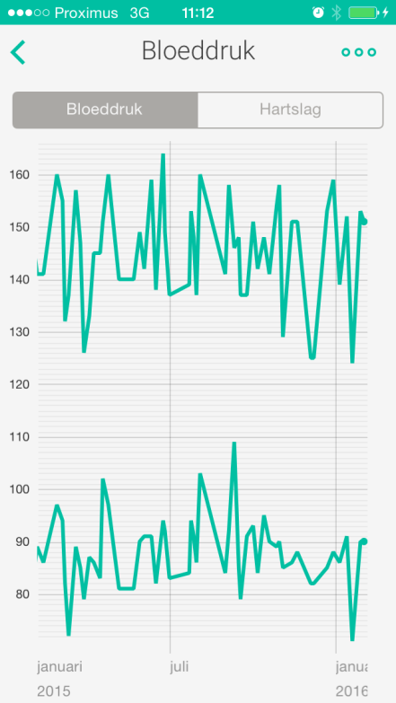
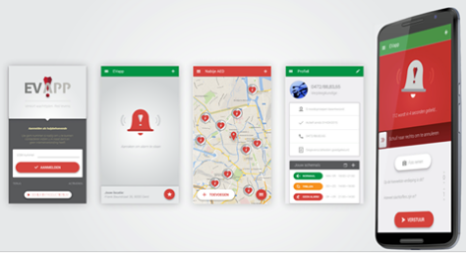
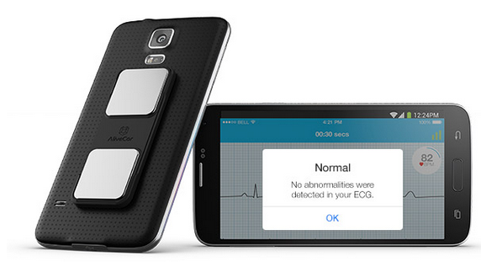
Voorbeeld: cardiovasculair

Slide 28

Rol en verantwoordelijkheden van het eHealth-platform

Slide 29
Doelstellingen eHealth-platform
Hoe?
  door een goed georganiseerde, onderlinge elektronische dienstverlening en informatie-uitwisseling tussen alle actoren in de gezondheidszorg
  met de nodige waarborgen op het vlak van de informatieveiligheid, de bescherming van de persoonlijke levenssfeer en het beroepsgeheim
Wat?
  optimaliseren van de kwaliteit en de continuïteit van de gezondheidszorgverstrekking
  optimaliseren van de veiligheid van de patiënt
  vereenvoudigen van de administratieve formaliteiten voor alle actoren in de gezondheidszorg
  degelijk ondersteunen van het gezondheidszorgbeleid

Slide 30
10 opdrachten
Ontwikkeling van een visie en van een strategie inzake eHealth
Organiseren van de samenwerking met andere overheidsinstanties die belast zijn met de coördinatie van de elektronische dienstverlening
De motor van de noodzakelijke veranderingen zijn voor de uitvoering van de visie en de strategie inzake eHealth
Vastleggen van functionele en techische normen, standaarden, specificaties en basisarchitectuur inzake ICT

Slide 31
10 opdrachten
Registreren van software voor het beheer van elektronische patiëntendossiers
Concipiëren, uitwerken en beheren van een samenwerkingsplatform voor de veilige elektronische gegevensuitwisseling met de bijhorende basisdiensten
Een akkoord bereiken over een taakverdeling en over de kwaliteitsnormen en nagaan of de kwaliteitsnormen worden nageleefd

Slide 32
10 opdrachten
Als onafhankelijke trusted third party (TTP) optreden voor het coderen en anonimiseren van persoonsgegevens m.b.t. de gezondheid voor rekening van bepaalde, in de wet opgesomde instanties ter ondersteuning van het wetenschappelijk onderzoek en het beleid
De totstandkoming van programma's en projecten promoten en coördineren
De ICT-aspecten van de gegevensuitwisseling beheren en coördineren in het kader van de elektronische patiëntendossiers en van de elektronische medische voorschriften

Slide 33








Basisarchitectuur
Patiënten, zorgverstrekkers
en zorginstellingen
Health portal
Software zorgverlener
Software zorginstelling
DTW
Site RIZIV
DTW
portaal eHealth-platform
MyCareNet
DTW
DTW
DTW
Gebruikers
Basisdiensten
eHealth-platform
Netwerk
GAB
GAB
GAB
GAB
GAB
GAB
Leveranciers
Notes:
33
33

Slide 34
10 basisdiensten
Coördinatie van elektronische deelprocessen
Portaal
Geïntegreerd gebruikers- en toegangsbeheer
Beheer van loggings
Systeem voor end-to-end vercijfering
eHealthBox
Timestamping
Codering en anonimisering
Raadpleging van het Rijksregister en van de KSZ-registers
Verwijzingsrepertorium (metahub)

Slide 35


Slide 36





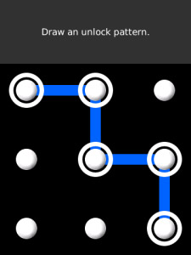
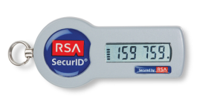


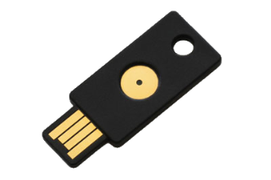
Mobiele authenticatie: authenticatiefactoren
Kennis
Iets wat je weet
Bezit
Iets wat je hebt
Biometrie
Iets wat je bent

Slide 37
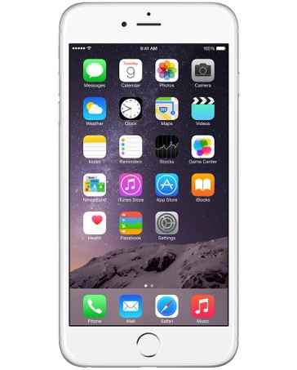

Multi-factor authenticatie
Multi-factor authenticatie: combinatie van minstens 2 factoren
Kennis
+
+
Bezit
Biometrie
+

Slide 38
Mobiele authenticatie
Mobiele authenticatie: bewijs leveren van identiteit voor toegang tot een toepassing op een mobiel toestel
Mobiel toestel: smartphone of tablet met een mobiel besturingssysteem (Android, iOS, etc.)
Mobiele webtoepassingen: webtoepassingen die aangepast zijn aan kleinere (aanraak-) schermen
Native apps: platform-specifieke toepassingen (Android, iOS, etc.)

Slide 39





Huidige authenticatiemiddelen (CSAM/FAS)
Sterk
 | eID + PIN-code met verbonden kaart-lezer
 | eID + PIN-code met draadloze kaartlezer
 | Beveiligingscode via mobiele app, gebruikersnaam + wachtwoord
 | Beveiligingscode via SMS, gebruikersnaam + wachtwoord
 | Beveiligingscode op papier (token), gebruikersnaam + wachtwoord
 | Gebruikersnaam + wachtwoord
Zwak
Notes:
Overzicht van authenticatiemiddelen die vandaag beschikbaar zijn binnen CSAM/FAS;
worden meer in detail besproken in de volgende slides.

Slide 40
eID bootstrap
Aanmelden zonder registratie kan enkel met eID
Andere authenticatiemiddelen moeten aangevraagd worden op basis van eID + kaartlezer
Doel is om een hoge mate van zekerheid te hebben over de identiteit van een gebruiker bij het aanmelden met een ander authenticatiemiddel dan eID
Beheer aanmeldmogelijkheden via de self-management application van "Mijn eGov Profiel"
www.csam.be/myprofile

Slide 41




eID + kaartlezer
Beperkt compatibel met mobiele toepassingen
Tablets met ingebouwde kaartlezer
"Add-on" kaartlezers
Notes:
Figuren:
1/ Tablet met ingebouwde kaartlezer (zie rood omcirkeld).
2/ Specifieke eID kaartlezer die kan ingeplugd worden in iPhone of iPad. Te gebruiken met specifieke browser-app die de drivers bevat voor de kaartlezer en de eID-kaart zelf.
3/ iPad casing (cover) met ingebouwde kaartlezer (zie rood omcirkeld). Eveneens te gebruiken met specifieke browser-app.

Slide 42
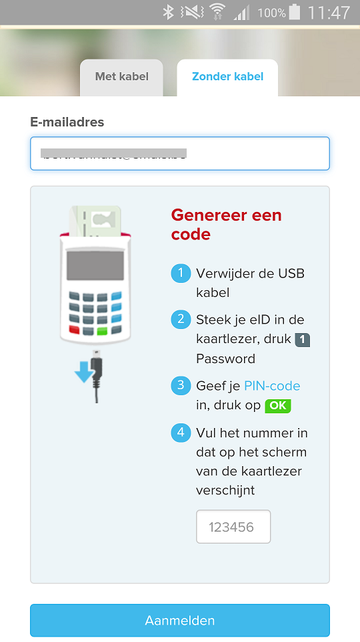
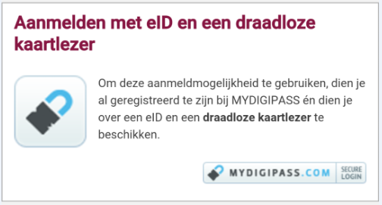
eID + draadloze kaartlezer
Aanmelden bij externe partner (Mydigipass)
Compatibel met mobiele webtoepassingen
Niet zo gebruiksvriendelijk in mobiele context

Slide 43
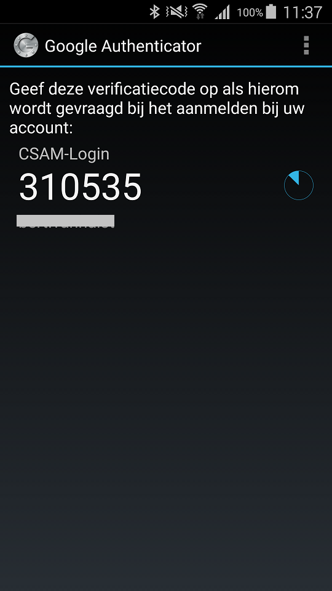
Beveiligingscode via mobiele app (1/5)
Hoe werkt het? (eenmalige registratie)
Eenmalige registratie van een mobiele app via eID bootstrap
Gebruiker kiest zelf een mobiele app om codes te genereren
Voorwaarde: app moet compatibel zijn met het TOTP protocol (Time-based One Time Password)
Voorbeelden van compatibele apps: Google Authenticator, Duo Mobile, Amazon AWS MFA en Authenticator
Dergelijke apps zijn gratis verkrijgbaar in de app stores
Notes:
Activatie van een app:
https://www.youtube.com/watch?v=5Gh0onNP0fI

Slide 44
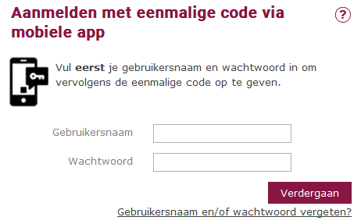
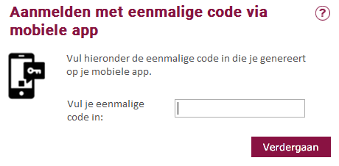
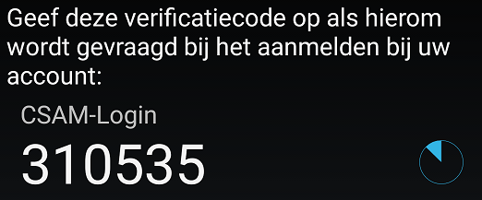
Beveiligingscode via mobiele app (2/5)
Hoe werkt het? (aanmelden)
Stap 1: invullen gebruikersnaam en wachtwoord
Stap 2: invullen eenmalige code gegenereerd door de mobiele app (app genereert nieuwe code om de 30 sec.)
Notes:
Aanmelden op smartphone of tablet:
https://www.youtube.com/watch?v=Lw0UjKMbb5I

Slide 45
Beveiligingscode via mobiele app (3/5)
Compatibel met mobiele webtoepassingen
Veiliger dan een wachtwoord op zich
  Kennisfactor = wachtwoord
  Bezitsfactor = toestel met geregistreerde mobiele app
Iets minder gebruiksvriendelijk ten opzichte van een wachtwoord
  Eenmalige code overtypen of copy/pasten

Slide 46
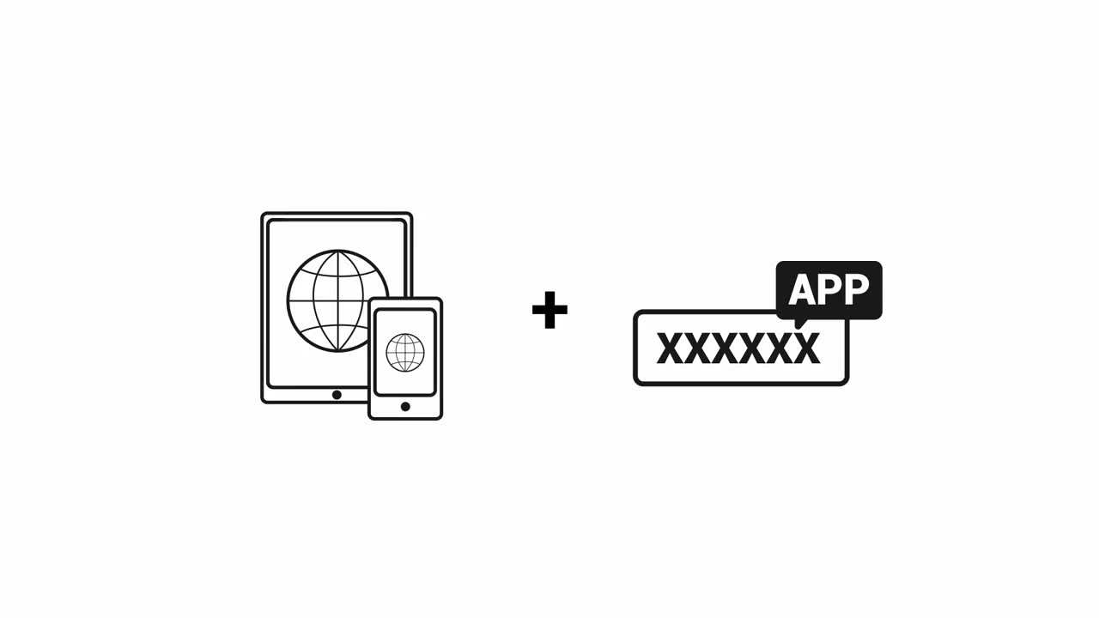
Beveiligingscode via mobiele app (4/5)
Notes:
https://www.youtube.com/watch?v=0EwGBbgPv0I

Slide 47

Beveiligingscode via mobiele app (5/5)
Om veiligheidsredenen (papieren token is bvb. gemakkelijk te copiëren met smartphone) is het wenselijk om de papieren token te vervangen door een veiligere digitale token
TOTP-app als "digitale token"
Deze overgang heeft geen impact op de
toepassingen

Slide 48
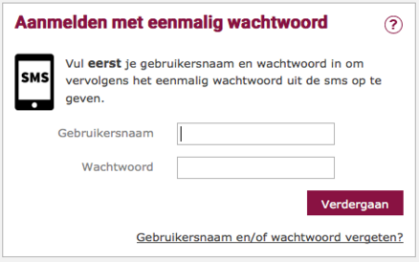
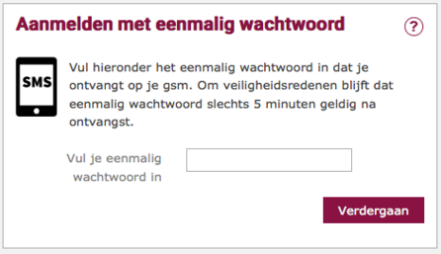

Beveiligingscode via SMS
Compatibel met mobiele webtoepassingen
Veiliger dan een wachtwoord op zich, maar minder gebruiksvriendelijk (code overtypen of copy/pasten)
Eenmalige registratie van GSM-nummer via eID bootstrap
Kost verbonden aan het versturen van SMS'en

Slide 49
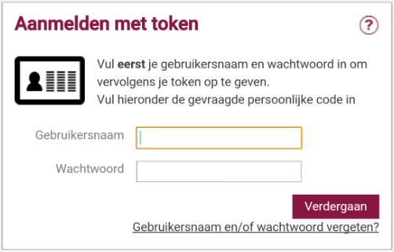
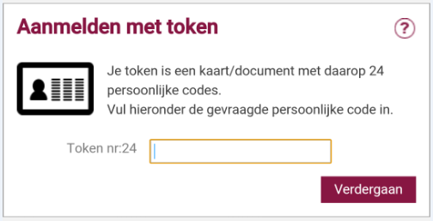
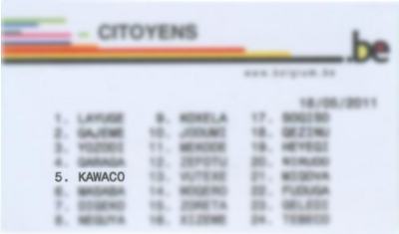
Beveiligingscode op papier (token)
Compatibel met mobiele webtoepassingen
Veiliger dan een wachtwoord op zich, maar minder gebruiksvriendelijk (beveiligingscode overtypen)

Slide 50
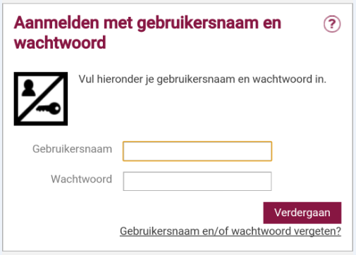
Gebruikersnaam + wachtwoord
Compatibel met mobiele webtoepassingen
Gebruiksvriendelijk, maar laag veiligheidsniveau
Slechts één authenticatiefactor
Doorgaans kiezen we té eenvoudige paswoorden, we hergebruiken ze voor meerdere accounts, noteren ze, …

Slide 51
Verdere evolutie authenticatiemiddelen
Ondersteuning platform-specifieke toepassingen
(native Android/iOS apps)
Focus op gebruiksvriendelijkheid
  Geen externe kaartlezers of tokens nodig
  Geen codes overtypen
  Principe: mobiel toestel als bezitsfactor, aangevuld met een kennisfactor (bvb. pincode) of een biometrische factor (bvb. vingerafdruk)
Voldoende veiligheidsgaranties voor toegang tot vertrouwelijke gegevens
  Beveiliging van sleutelinformatie in hardware (cf. eID-kaart)
  in plaats van software
  Registratieproces: hoge zekerheid over identiteit gebruiker op basis van eID bootstrap

Slide 52


Slide 53
BEDANKT!
Vragen ?

